Slide 1
Pojem utopie

Slide 2
Základní charakteristika
Fiktivní svět, jež umožňuje získat odstup od přítomnosti, její následnou reflexi a vyjádření ideálnosti bytí v jiném čase či jiném prostoru.
Podrobně popsaná neexistující společnost, která je umístěna v čase a prostoru a která se liší od té, v níž žije autor.
V utopiích je vyjádřen ideální stav (člověka, společnosti).
Pojem lze těžko vymezit.

Slide 3
Pojmosloví
Pojem zavedl T. More
Víceznačnost
Utopia: z řec. ου τόπος ú-topos, žádné místo, „nikde“
Eutopia: z řec. εὖ (eû, dobrý, dobro, ryzí) –> dobré místo
Dystopie
Antiutopie
Utopie vs. Utopismus

Slide 4
Základní charakteristika
Nesouhlas se stávajícími sociálními (a jinými) poměry a požadování jejich změny.
Utopický ideál, který byl formován především z filosofické perspektivy a vyjadřoval normativní představu o řádném lidství.
Charakteristika narušené či zkažené lidské přirozenosti, lidství nebo lidského stavu
Popis ideálního a žádoucího stavu, k jehož dosažení je zapotřebí provést proměnu, nápravu či výchovu.

Slide 5
Základní charakteristika
Zakladatel žánru T. More (1516).
Rozšíření utopického žánru na počátku novověku.
kulturní a ekonomické podmínky
rodící se reformace
vzrůstající industrializace vyspělých zemí
migrace venkovského obyvatelstva
zámořské objevy a konfrontace s alteritou
bezproblémová narativní forma
Vliv renesančního myšlení, humanismu

Slide 6
Ruth Levitas - Concept of Utopia
Rozbor pojmu/konceptu utopie
Neexistuje přesná, rigorózní definice
Zaměření jen na jeden aspekt
Tradiční dělení:
Obsah
Forma
Funkce
Levitas: široká a obsáhlá definice

Slide 7
Ruth Levitas - Concept of Utopia
Utopie je vyjádřením touhy po lepším způsobu bytí.
Různé způsoby vyjádření.
Historicky variabilní.
Sociální konstrukt.
Univerzální, ideální utopie?

Slide 8
Systematizace
Pro náš proseminář:
Utopie jako literární žánr.
Utopie jako modus myšlení.

Slide 9
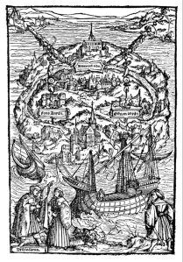
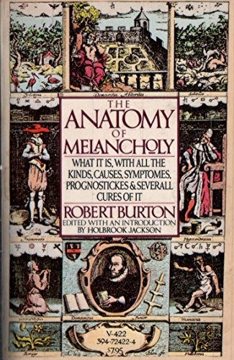
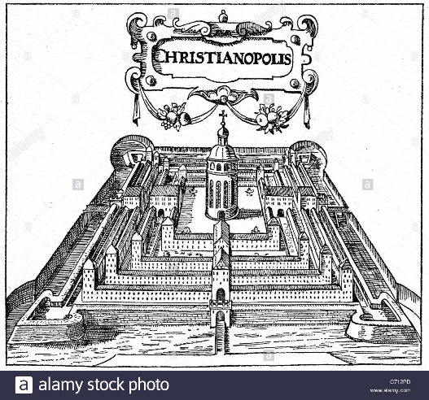
Představení titulů
T. More – Utopie (1516)
T. Campanella – Sluneční stát (1602-1623)
J. V. Andreae – Christianopolis (1619)
R. Burton – Anatomie melancholie (1621)
J. A. Komenský – Labyrint světa a ráj srdce (1623)
F. Bacon – Nová Atlantis (1626-27)

